Slide 1
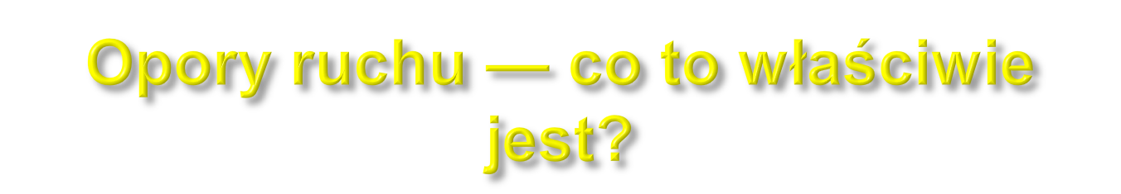
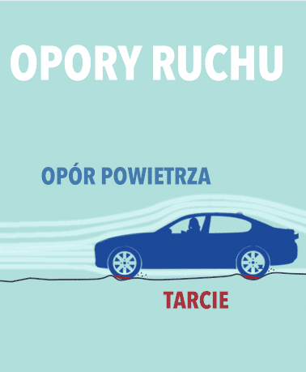
Opory ruchu to siły, które utrudniają ruch.
W szkolnym ujęciu obejmują przede wszystkim:
tarcie — gdy stykają się powierzchnie,
opór ośrodka — gdy ciało porusza się w powietrzu, wodzie albo innym płynie.
To siły zależne między innymi od ośrodka, prędkości i kształtu.
W tym temacie najważniejszy jest opór powietrza, bo to on zmienia rzeczywisty spadek ciał.

Slide 2
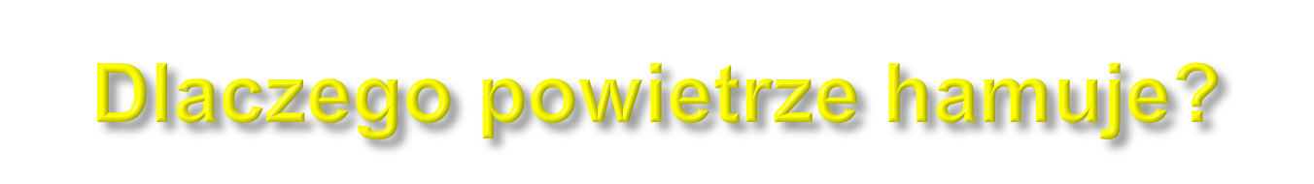
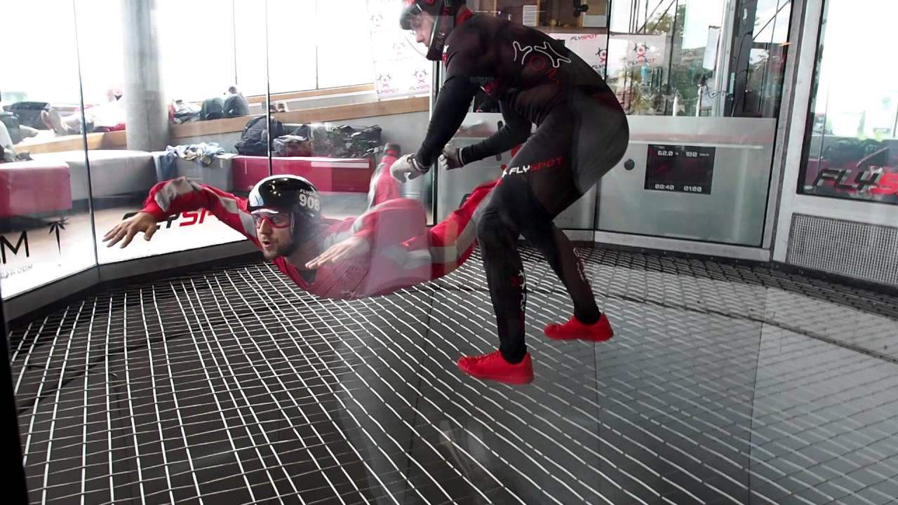
Najprościej:
ciało porusza się przez powietrze,
po drodze „rozsuwa”, odpycha i zaburza cząsteczki powietrza,
powietrze stawia opór i działa siłą przeciwną do ruchu.
NASA opisuje opór jako siłę, która „ciągnie do tyłu” obiekt poruszający się przez powietrze; im większa powierzchnia wystawiona na strumień powietrza, tym większy opór.
Opór zawsze działa przeciwnie do ruchu.
Dla ucznia:
„Powietrze nie jest pustką. Trzeba się przez nie przeciskać.”

Slide 3
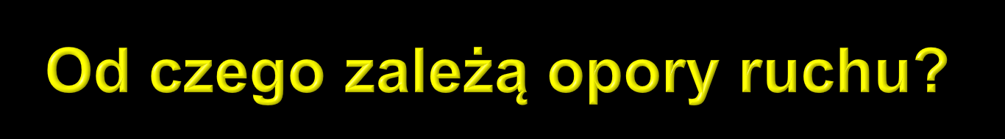
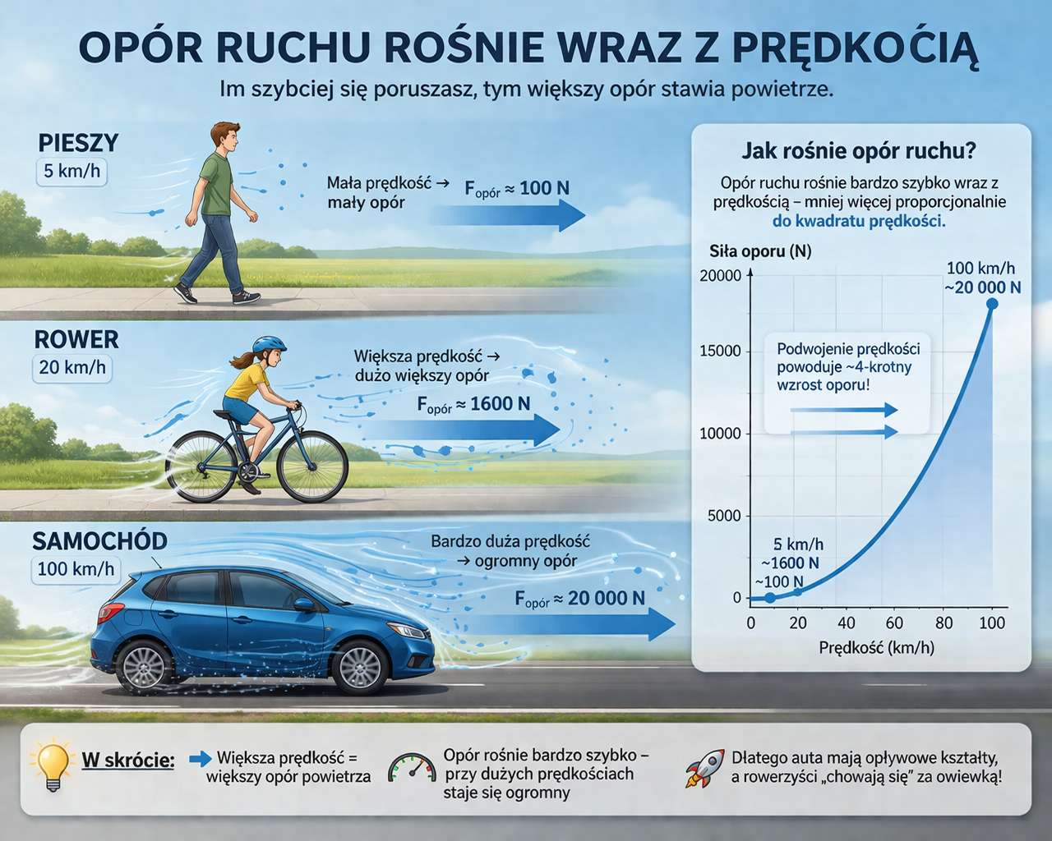
Od prędkości
Im szybciej ciało się porusza, tym większy opór.
Uczniowsko:
powoli przesuwasz rękę w wodzie — opór jest mały,
szybko przesuwasz rękę — opór robi się wyraźnie większy.

Slide 4
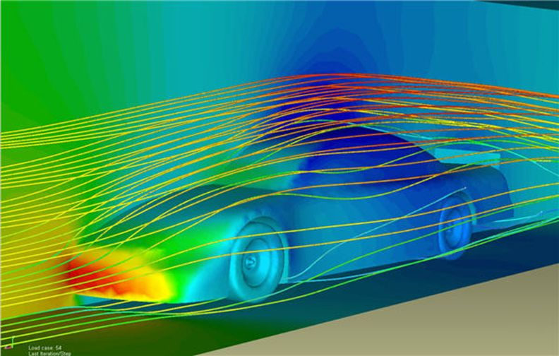
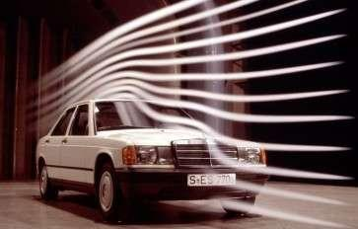
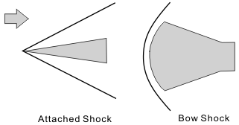
Od kształtu
Opór zależy od tego, jak ciało „rozpycha” powietrze lub wodę.
Powierzchnie szerokie i tępe zwykle powodują większy opór, a węższe i bardziej opływowe — mniejszy.

Slide 5
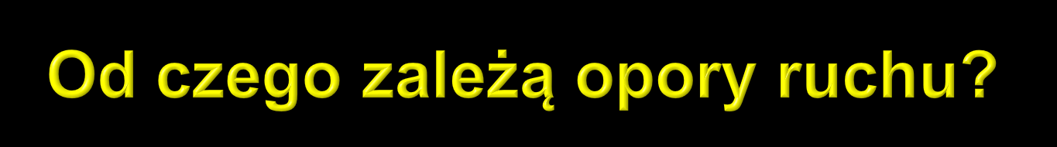


Od powierzchni skierowanej w stronę ruchu
Kartka spada inaczej, gdy jest zgnieciona w kulkę, a inaczej, gdy jest płaska. Nie dlatego, że zmieniła masę, ale dlatego, że zmieniła powierzchnię, na którą działa powietrze. większa powierzchnia wystawiona na ośrodek oznacza większy opór.

Slide 6
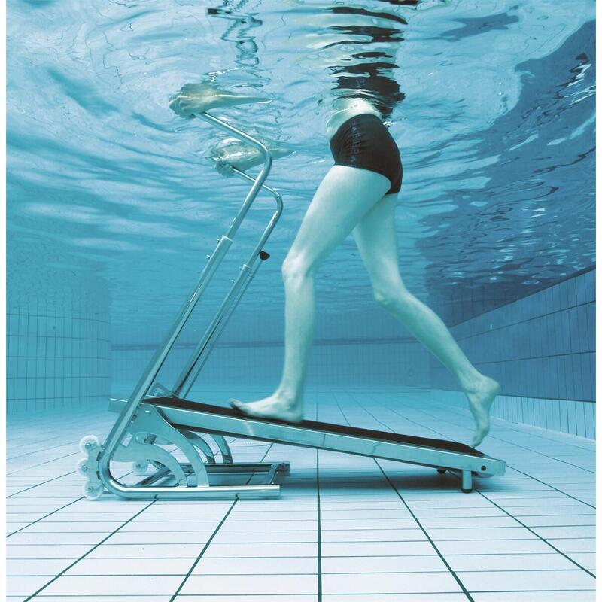
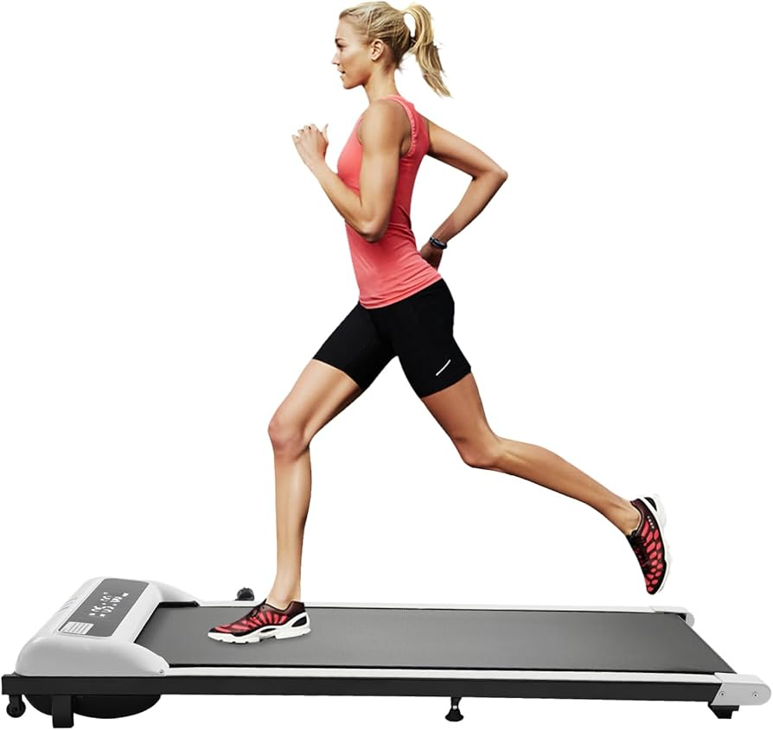
Od rodzaju ośrodka
W wodzie opór jest większy niż w powietrzu.

Slide 7
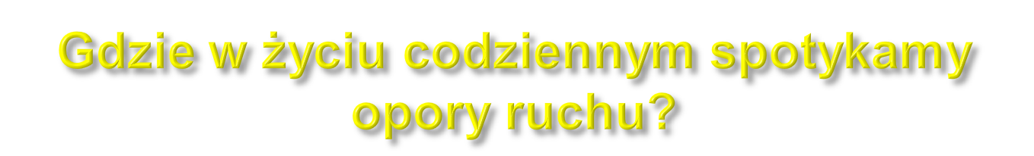
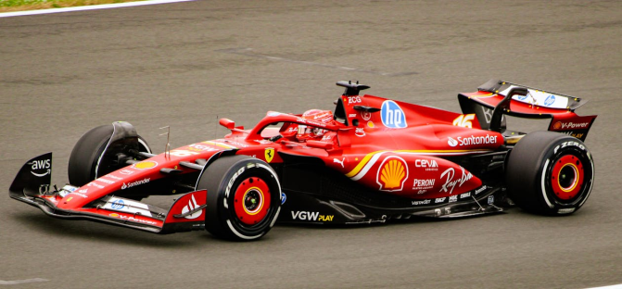
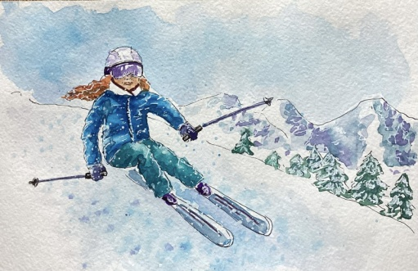
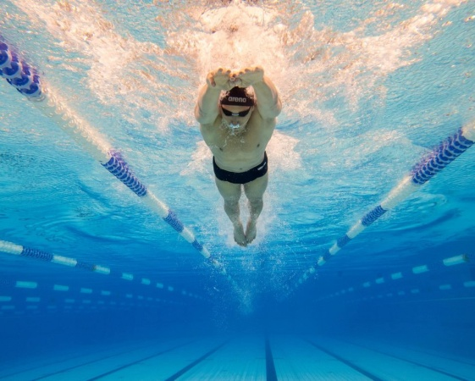
Gdy chcemy opór zmniejszyć
samochody mają opływowe kształty,
rowerzysta się pochyla,
narciarz zjazdowy „chowa się”,
pływak stara się ustawić ciało tak, by mniej „pchać” wodę,
samoloty mają kształty ograniczające opór.

Slide 8
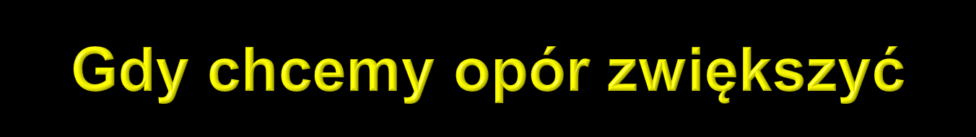
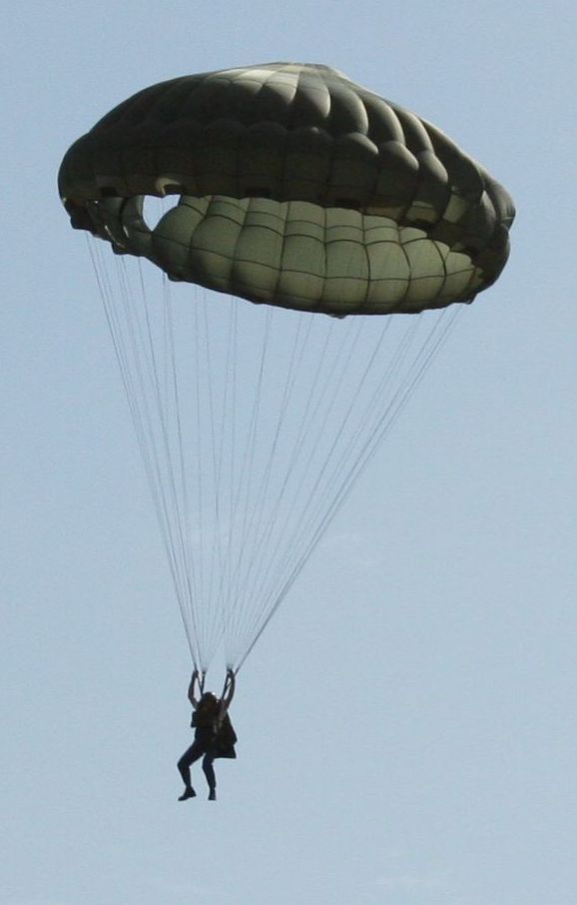
spadochron ma ogromną powierzchnię,
lotki w badmintonie szybko zwalniają,
niektóre nasiona roślin mają „skrzydełka” lub puch,
hamulce aerodynamiczne w technice służą do spowalniania.
W fizyce opór nie jest ani „dobry”, ani „zły”.
Jest po prostu zjawiskiem, które czasem chcemy
ograniczać, a czasem zwiększać.

